Slide 1
МБДОУ «ЦРР-ДЕТСКИЙ САД №50 «НЕПОСЕДА» ГОРОДА НОВОЧЕБОКСАРСКА ЧУВАШСКОЙ РЕСПУБЛИКИ
ПРЕЗЕНТАЦИЯ ГРУППЫ
«СОЛНЫШКО»

Slide 2
ДЕВИЗ ГРУППЫ
Солнышко лучистое
В небе улыбается!
Наша группа в садике
Также называется!
Наша группа солнышко
Светит ярче всех!
Теплоты и радости
Хватит здесь на всех!

Slide 3
НАШИ ВОСПИТАТЕЛИ
Васильева Елена Николаевна
Кириллова Наталья Павловна
МЛАДШИЙ ВОСПИТАТЕЛЬ
Кислицына Лариса Валеревна

Slide 4
В нашей группе всем на диво
И нарядно и красиво!
Очень много есть у нас
Всё покажем мы сейчас!

Slide 5
Что за чудо это книжки!
Очень любят их детишки.
Регулярно их читают.
Много знаний получают!

Slide 6
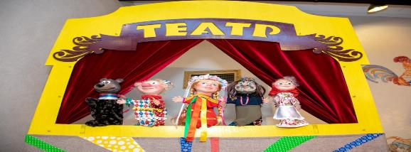
Есть волшебный уголок, Там куклы разные из сказок:
Лисичка, зайчик, старичок,
В наших руках ожили сразу.
В костюмы любим наряжаться,
В героев разных превращаться.

Slide 7
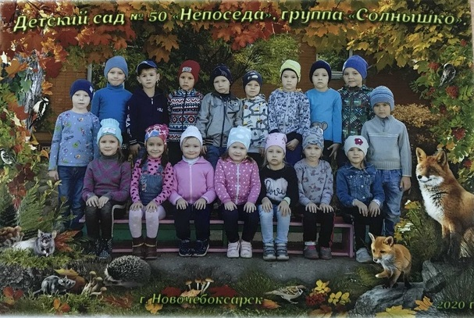
ГРУППА «СОЛНЫШКО» 2021

Slide 8
Мы с тобою целый мир
На бумаге создадим:
Птиц и рыб, дома, людей,
Даже сказочных зверей.

Slide 9
Воспитатель помогает
Много нового узнать.
Учимся мы здесь, играя,
Легче мир так познавать.

Slide 10
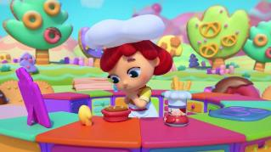
Любим в кухне мы играть,
Печь пирог, стол накрывать.
В гости звать своих друзей,
Накормить всех поскорей!

Slide 11
«Мы играем»!
Играя, мы учимся,
Играя, живем,
С игрой интересной
Мы мир познаем!

Slide 12
В парикмахерской вот нашей,
Есть весь нужный инструмент:
Ножницы, расчёска, фен. Тут вам сделают прически
Покороче, подлинней,
Если куколка захочет. Приходи сюда скорей.

Slide 13
И будет летом и весной
Прекрасная погода!
А в группе нашей и зимой
Для нас живет природа!

Slide 14
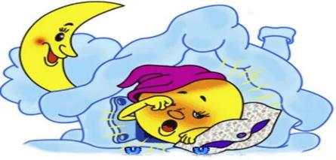
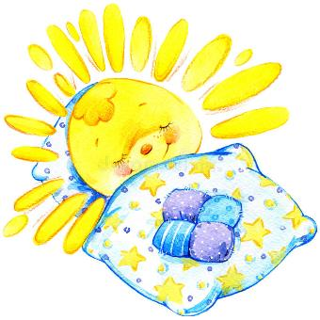
Спят усталые игрушки.
Тихий час пришла пора!
И девчонки и мальчишки,
Спит в округе детвора.

Slide 15
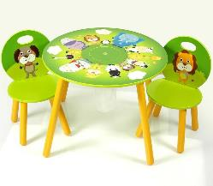
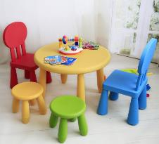

Slide 16
Стульчик здесь удобный есть,
Кто хочет, тот и может сесть.
В раздевалке шкафчики.
В них паль
то и шарфики, Туфли, шапочки, ботинки,
А на шкафчиках картинки:
Знаю я зачем картинки!
Чтоб не путали ботинки.

Slide 17
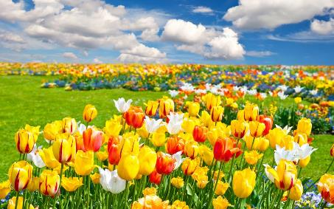
Группу всю мы показали,
О себе все рассказали.
Вас в гости снова будем ждать,
Нам есть еще, что показать.

